Slide 1
Trendyol Yorumları ile Duygu Analizi
Emine Çakal - NLP Final Projesi

Slide 2
Problem Tanımı
• Kullanıcı yorumlarını otomatik olarak olumlu/olumsuz sınıflandırmak
• E-ticaret firmalarına hızlı, doğru analiz sağlamak
• Yorumları metin madenciliği ile modellemeyi hedefledik

Slide 3
Veri Seti ve Ön İşleme
• 100 olumlu + 100 olumsuz yorum (manuel oluşturulmuş)
• Küçük harfe dönüştürme, noktalama temizliği
• TF-IDF vektörleştirme yöntemi kullanıldı

Slide 4
Kullanılan Modeller
• Naive Bayes (olasıklı sınıflandırma)
• Destek Vektör Makinesi (SVM)
• Eğitim/Test oranı: %80 / %20
• Scikit-learn ile eğitim gerçekleştirildi

Slide 5
Model Performans Karşılaştırması
Model | Accuracy | Precision | Recall | F1-Score
Naive Bayes | 1.00 | 1.00 | 1.00 | 1.00
SVM | 1.00 | 1.00 | 1.00 | 1.00

Slide 6
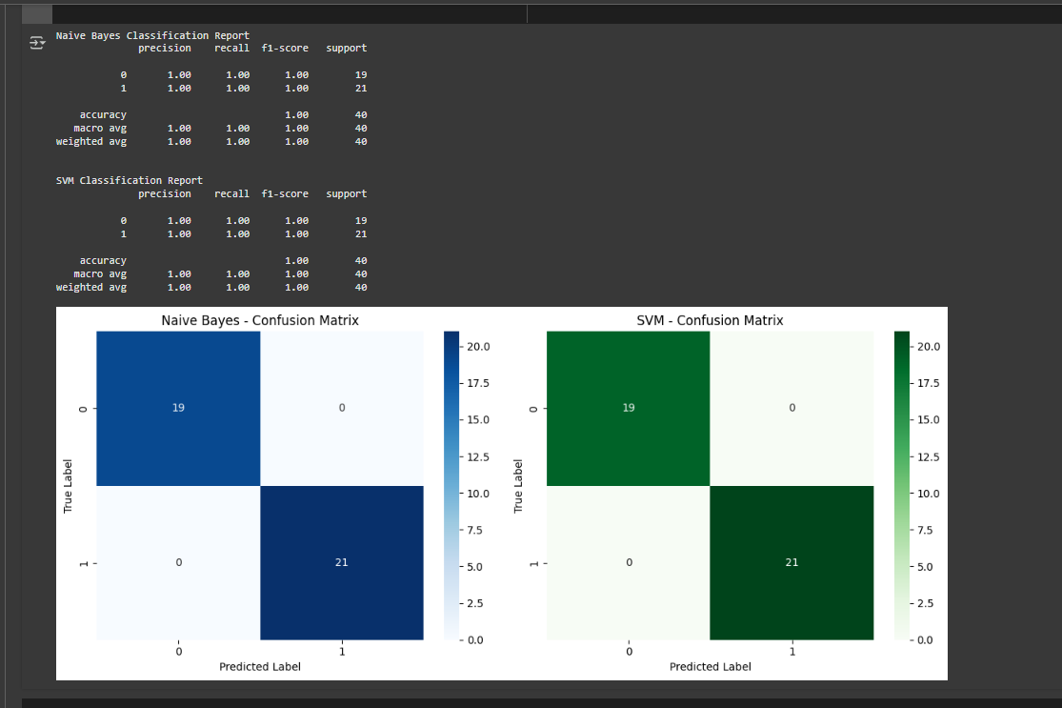
Confusion Matrix - Naive Bayes vs SVM

Slide 7
Sonuç ve Tartışma
• Her iki model test verisinde %100 başarı sağladı
• Verinin dengeli ve net olması başarıyı artırdı
• Gelecekte:
- Daha büyük veri setleri
- Çok sınıflı duygu analizi
- Derin öğrenme modelleri ile geliştirme yapılabilir

